Slide 1
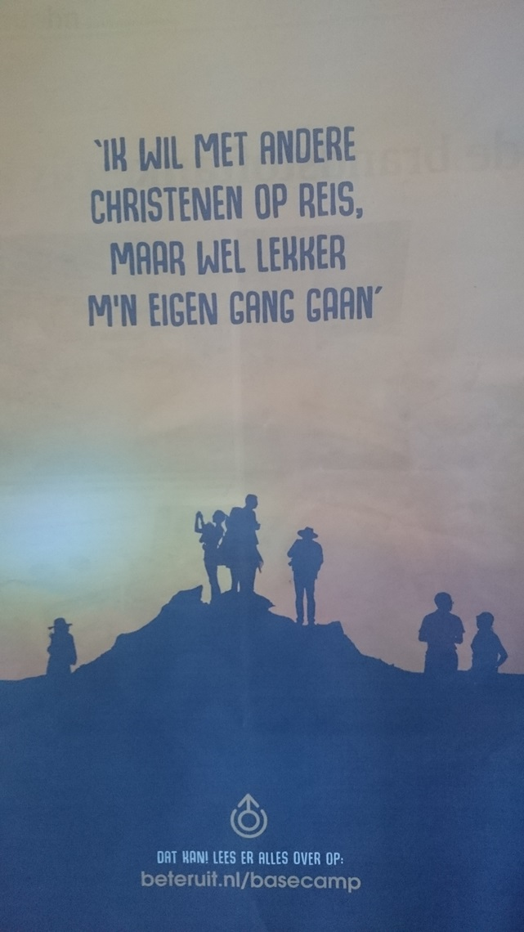
.
Notes:
1

Slide 2
Wat doe je met de groep?
Hoe sta ik er zelf in?
Notes:
2

Slide 3
Doe alles wat u zegt of doet in de naam van de Heer Jezus, terwijl u God, de Vader, dankt door hem.
Kinderen, gehoorzaam je ouders in alles, want dat is de wil van de Heer. Vaders, vit niet op uw kinderen, want dat maakt ze moedeloos.
Notes:
3

Slide 4
Doe alles wat u zegt of doet in de naam van de Heer Jezus.
Notes:
4

Slide 5
Kinderen, gehoorzaam je ouders in alles, want dat is de wil van de Heer.
Vaders, erger je kinderen niet, want dat maakt ze moedeloos.
Notes:
5

Slide 6
Doe alles wat u zegt of doet in de naam van de Heer Jezus.
Notes:
6

Slide 7
.
Notes:
7

Slide 8
Don’t ask what the world needs. Rather ask what makes you come alive; then go and do it!
Because what the world needs is people who have come alive.
Notes:
8

